Slide 1
Πρωτόκολλα Ασφάλειας στο Διαδίκτυο (1)
Πανεπιστήμιο Πελοποννήσου
Τμήμα Επιστήμης & Τεχνολ. Τηλεπικοινωνιών
Διδάσκων: Δρ. Γενειατάκης Δημήτρης
e-mail:dgen@uop.gr

Slide 2
Περιεχόμενα
Secure Socket Layer (SSL)
IP Security (ΙPsec)

Slide 3
Γιατί Ασφάλεια στο IP?
Τροποποιήση των δεδομένων
Πλαστοπρωσοπία
Υποκλοπή δεδομένων
Επιθέσεις επανάληψης

Slide 4
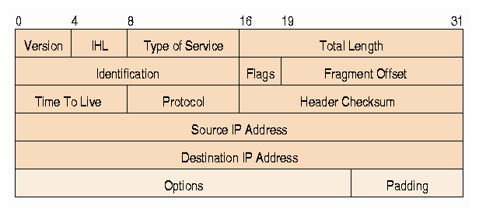
Γιατί Ασφάλεια στο IP?
IP spoofing
Pay Load
Υποκολοπή/Τροποποίηση

Slide 5
Ασφάλεια στην Αρχιτεκτονική του Διαδικτύου
Εφαρμογών
Μεταφοράς
TLS/SSL
Δικτύου
IP Security
Φυσικό

Slide 6
IP Security
Μη ασφαλές IP
Aσφαλές IP
HTTP
HTTP
TCP/UDP
TCP/UDP
IP
IP

Slide 7
Υπηρεσίες IP Security
Ασφάλειας
Αυθεντικοποίηση
Ακεραιότητα
Εμπιτευτικότητα
Παρέχει προστασία από αναξιόπιστες συνδέσεις
Πιστοποίηση της εισερχόμενης κίνησης
Πηγής
Παρέχει διαφάνεια στα υπερ-άνω από αυτό πρωτόκολλα

Slide 8
Προδιαγραφές του IPSec
RFC 2401, Γενική περιγραφή αρχιτεκτονική ασφαλείας
RFC 2402, Περιγραφή της διαδικασίας πιστοποίησης
RFC 2406, Περιγραφή της διαδικασίας κρυπτογράφησης
RFC 2408, Προδιαγραφές λειτουργιών διαχείρισης κλειδιών

Slide 9
Μηχανισμοί Ασφάλειας
Μηχανισμός Αυθεντικοποίσης Κεφαλίδας (Authentication Header)
Μηχανισμός Κρυπτογράφησης (Encapsulating Security Payload)

Slide 10
Δομικά Στοιχεία IPSec
IPSec
AH
ESP
Διαχ.
Κλειδιών
Αλγόριθμος Αυθεντικοποίησης
Αλγόριθμος Κρυπτογράφησης

Slide 11
Προστασία IP Πακέτου

Slide 12
Τρόποι Λειτουργίας
Κατάσταση Λειτουργίας Μεταφοράς(Transport Mode)
Παρέχει κυρίως προστασία σε πρωτόκολλα ανωτέρου επιπέδου δε λαμβάνεται υπόψη η κεφαλίδα του IP πακέτου
Kατάσταση Λειτουργίας Σήραγγας (Tunnel Mode)
Παρέχει προστασία σε ολόκληρο το πακέτο IP
Απαιτείται η δημιουργία μιας νέας κεφαλίδας IP
To ωφέλιμο φορτίο θεωρείται το προστατευμένο πακέτο IP

Slide 13
Τρόποι Λειτουργίας
Λειτουργία Σήραγγας
Λειτουργία Μεταφοράς

Slide 14
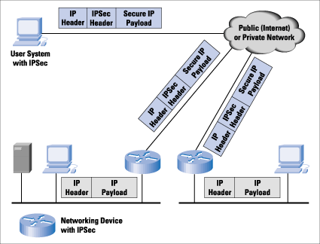
Εφαρμογή του IPSec

Slide 15
Χρήσεις IPSec
Δημιουργία ιδιωτικών εικονικών δικτύων (virtual private network)
LAN/WAN
Ασφαλής απομακρυσμένη πρόσβαση
Διασφάλιση υπαρχόντων εφαρμογών
Mail
Telnet
Μεταφορές αρχείων
κτλ

Slide 16
Συσκευές IPSec
Δικτυακές συσκευές
routers/firewalls
Σε τερματικές συσκεύες
προσωπικός υπολογιστής

Slide 17
Σενάρια Χρήσης

Slide 18
Μηχανισμοί Ασφάλειας
Μηχανισμός Αυθεντικοποίσης Κεφαλίδας (Authentication Header)
Υπηρεσίες Αυθεντικότητας
Υπηρεσίες Ακεραιότητας
Μηχανισμός Κρυπτογράφησης (Encapsulating Security Payload)
Υπηρεσίες Εμπιστευτικότητας
Υπηρεσίες Αυθεντικότητας

Slide 19
Μηχανισμοί Ασφάλειας
Οι αλγόριθμοι που χρησιμοποιούνται προσδιορίζονται στο συσχετισμό ασφάλειας
HMAC (MD5,SHA-1)
Στον υπολογισμό λαμβάνονται:
Πεδία του IP πακέτου που δεν έχουν τροποποιηθεί
Όλα τα δεδομένα των ανωτέρω επιπέδο
Το μυστικό κλειδί

Slide 20
Πεδία Τροποποίησης

Slide 21
Δομικά Στοιχεία IPSec
IPSec
AH
ESP
Διαχ.
Κλειδιών
Αλγόριθμος Αυθεντικοποίησης
Αλγόριθμος Κρυπτογράφησης

Slide 22
Authentication Header
Παρέχει
αυθεντικοποίηση προέλευσης δεδομένων
ακεραιότητα στα IP πακέτα
Προστασία από επιθέσεις επανάληψης
Δε λαμβάνει υπόψη του τα τμήματα του IP πακέτου που τροποποιούνται στην κατάσταση λειτουργιάς μεταφοράς
Στην κατάσταση σήραγγας δημιουργεί μια νέα κεφαλίδα και παρέχει υπηρεσίες ασφάλειας σε ολόκληρο το πακέτο

Slide 23
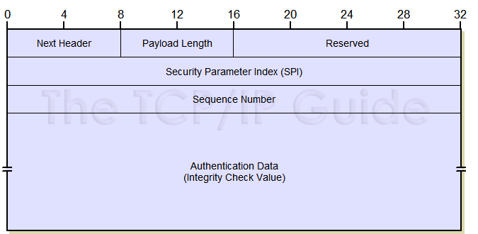
Δομή AH

Slide 24
Δομή ΑΗ
Next Header: Δηλώνει τον τύπο της επικεφαλίδας που ακολουθεί την ΑΗ. (ESP, TCP, UDP, ICMP). 8 bit
Payload Length: Είναι το μήκος ολόκληρης της ΑΗ επικεφαλίδας σε ψηφιολέξεις των 8 bit
Reserved: Το πεδίο αυτό φυλάσσεται για μελλοντική χρήση. Στην παρούσα φάση είναι μηδενικό. 16 bit
SPI: Των 32 bit προσδιορίζει το SA για το πακέτο από την πλευρά του παραλήπτη (receiver’s SAD)

Slide 25
Δομή ΑΗ
Sequence num field: Είναι ο αριθμός των μηνυμάτων που στάλθηκαν από τον αποστολέα στον παραλήπτη, χρησιμοποιώντας τον τρέχοντα SA (Ξεκινάει από το 0)
Authentication data: Πεδίο μεταβλητού μήκους που ικανοποιεί το βασικό στόχο του AH. Περιέχει τον έλεγχο ακεραιότητας (ICV), το οποίο χρησιμοποιείται από τον παραλήπτη για να ελέγξει την ακεραιότητα και την αυθεντικότητα του μηνύματος

Slide 26
Υπολογισμός Δεδομένων AH
Χρήση των δεδομένων IP τα οποία δεν τροποποιούνται
Υπολογισμός

Slide 27
Πεδία Τροποποίησης

Slide 28
Μηχανισμός ΑΗ: Κατάσταση Μεταφοράς
Δημιουργία ενός προσωρινού IP πακέτου στο οποίο δεν συμπεριλαμβάνονται τα πεδιά που υπόκεινται τροποποίηση
Υπολογισμός μιας HMAC του προσωρινού IP πακέτου
Προσάρτηση του αποτελέσματος στο IP πακέτο

Slide 29
Μηχανισμός ΑΗ: Κατάσταση Μεταφοράς
IP
Δεδομένα
Κατάσταση Μεταφοράς
IP
ΑΗ
Δεδομένα
Αυθεντικοποίηση (παραλείπονται τα τμήματα της κεφαλίδας που τροποποιούνται

Slide 30
Mηχανισμός AH: Κατάσταση Σήραγγας
Δημιουργία ενός νέου IP πακέτου όπου ενθυλακώνει το αρχικό πακέτο IP
Υπολογισμός μιας HMAC του ενθυλακωμένου IP πακέτου
Προσάρτηση του αποτελέσματος στο νέο IP πακέτο

Slide 31
Mηχανισμός AH: Κατάσταση Σήραγγας
IP
Δεδομένα
Κατάσταση Σήραγγας
Nέα Κεφαλίδα
ΑΗ
IP
Δεδομένα
Αυθεντικοποίηση (παραλείπονται τα τμήματα της κεφαλίδας που τροποποιούνται

Slide 32
Δομικά Στοιχεία IPSec
IPSec
AH
ESP
Διαχ.
Κλειδιών
Αλγόριθμος Αυθεντικοποίησης
Αλγόριθμος Κρυπτογράφησης

Slide 33
Μηχανισμός Encapsulating Security Payload
Παρέχει υπηρεσίες
εμπιστευτικότητας
ακεραιότητας
αυθεντικότητας

Slide 34
Δομή ESP

Slide 35
Δομή ESP
SPI: το πεδίο των 32-bits το οποίο αναφέρεται στο δείκτη παραμέτρων ασφαλείας από την πλευρά του παραλήπτη
Sequence Number Field: Το πλήθος των μηνυμάτων που στάλθηκαν κάνοντας χρήση του τρέχοντος SA
Payload Data Field: Μεταβλητού μήκους πεδίο, το οποίο περιέχει μια κρυπτογραφημένη έκδοση (DES-CBC) των αρχικών περιεχομένων του πακέτου. Το πεδίο μπορεί να περιέχει και μη κρυπτογραφημένα στοιχεία τα οποία απαιτούνται ως είσοδος στον αλγόριθμο αποκρυπτογράφησης (Initialization Vector, IV)

Slide 36
Δομή ESP
Padding: Προαιρετικό πεδίο, που χρησιμοποιείται για συμπλήρωση στον αλγόριθμο κρυπτογράφησης (block cipher)
Pad length: Ο συνολικός αριθμός bytes padding που περιέχονται στο προηγούμενο πεδίο

Slide 37
Δομή ESP
Next Header: Ο τύπος της επικεφαλίδας που ακολουθεί την ESP επικεφαλίδα (TCP, UDP, ICMP)
Authentication Data Field: Προαιρετικό μεταβλητού μήκους πεδίο που περιέχει το ICV του πακέτου, εφόσον αυτό πρόκειται να αυθεντικοποιηθεί και να ελεγχθεί η ακεραιότητά του
Σημειώνεται ότι τα πεδία Padding, Pad length και Next Header είναι κρυπτογραφημένα και ονομάζονται ESP Trailer

Slide 38
Αλγόριθμοι Κρυπτογράφησης
3DES
RC5
IDEA
CAST
Blowfish

Slide 39
Μηχανισμός ESP σε κατάσταση μεταφοράς
Κρυπτογράφηση των δεδομένων των ανωτέρων πρωτοκόλλων
Δεν υπάρχουν επιπρόσθετες κεφαλίδες
Τα δεδομένα ανωτέρου πρωτοκόλλου κρυπτογραφούνται και ενθυλακώνονται στο ESP
Το ESP θεωρείται το ωφέλιμο φορτίου του IP πακέτου
Οι ενδιάμεσοι κόμβοι δεν έχουν δυνατότητα πρόσβαση στο ωφέλιμο φορτίο

Slide 40
Μηχανισμός ESP σε κατάσταση μεταφοράς
IP
TCP
ESP σε κατάσταση Μεταφοράς
IP
ESP κεφ.
TCP
ESP επιπρ
ESP Αυθ.
Κρυπτογράφηση
Αυθεντικοποίηση

Slide 41
Μηχανισμός ESP σε κατάσταση σήραγγας
Όλοκληρο το IP πακέτο κρυπτογραφείται
Υπάρχει πρόβλημα δρομολόγησης
Για αυτό δημιουργείται ένα νέο πακέτο στο οποίο ενθυλακώνεται το κρυπτογραφημένο

Slide 42
Μηχανισμός ESP σε κατάσταση σήραγγας
Με τον τρόπο αυτό δημιουργείται μια ασφαλής δίοδος-σήραγγα μεταξύ των επικοινωνούντων μερών
Μείωση απόδοσης
Επιπρόσθετα δεδομένα (νέα κεφαλίδα)

Slide 43
Μηχανισμός ESP σε κατάσταση σήραγγας
IP
TCP
ESP σε κατάσταση Σήραγγας
Νέα IP
ESP κεφ.
IP
TCP
ESP επιπρ
ESP Αυθ.
Κρυπτογράφηση
Αυθεντικοποίηση

Slide 44
Προστασία από Επιθέσεις Επανάληψης
Το πεδίο Sequence Number έχει ως στόχο την αποτροπή επιθέσεων επανάληψης
Το SN σε κάθε αποστολή νέου μηνύματος αυξάνεται
Σε περίπτωση όπου η τιμή του SN φτάσει το όριο 2^32-1 τότε θα πρέπει να γίνει εγκαθίδρυση νέας SA

Slide 45
Προστασία από Επιθέσεις Επανάληψης
To IP είναι ένα αναξιόπιστο ασυνδεσμικό πρωτόκολλο
Δεν εγγυάται την ορθή σειρά παράδοσης των πακέτων
Χρήση του παραθύρου μεγέθους W
To δεξιό τμήμα του παραθύρου αντιπροσωπεύει τη μεγαλύτερη τιμή N του πεδίου SN

Slide 46
Προστασία από Επιθέσεις Επανάληψης
Για κάθε πακέτο που έχει ληφθεί σωστά και έχει τιμή SN στο διάστημα [Ν-W+1,N] ελέγχεται
Έαν έχει πραγματοποιηθεί επαλήθευση του ίδιο πακέτου
ο κώδικας αυθεντικοποίησης
Για κάθε πακέτο που βρίσκεται μετά το Ν, ελέγχεται ο κώδικας αυθεντικοποίησης και το παράθυρο προχωράει ώστε η τιμή του SN να είναι το δεξιό άκρο του παραθύρου

Slide 47
Προστασία από Επιθέσεις Επανάληψης
Παράθυρο W ολισθαίνει δεξία εφόσον ληφθεί έκγυρο πακέτο με SN > N
N
N-W
Δεν έχει ληφθεί έγκρυο πακέτο

Slide 48
Σύνοψη Λειτουργιών
 | Κατάσταση Μεταφοράς | Κατάσταση Σήραγγας
ΑΗ | Αυθεντικοποίηση IP ωφέλιμου φορτίου και τμήμα κεφαλίδας IP | Αυθεντικοποίηση ολόκληρου του εσωτερικού πακέτου, και τμήμα της εξωτερικής κεφαλίδας
ESP | Κρυπτογράφηση του φορτίου IP | Κρυπτογράφηση ολόκληρου του εσωτερικού πακέτου

Slide 49
Πλεονεκτήματα IPSec
Διαφανές στα υπεράνω από αυτό πρωτόκολλα
Δεν απαιτείται η τροποποίηση των υπάρχοντων εφαρμογών
Δεν απαιτείται η εκπαίδευση των χρηστών
Διασφάλιση της κίνησης ενός δικτύου

Slide 50
Μειονεκτήματα IPSec
Επιπρόσθετη επιβάρυνση
Υπολογιστική (Κρυπτογράφηση/Αυθεντικοποίηση)
Bandwidth
AH
Μήκος = 128 bits
MD5 = 128bits
Tunnel mode + 160 bits
ESP
Mήκος 80 bits / MD5 128 bits (για αυθεντικοποίηση)
Tunnel mode + 160 bits
Διαχείριση κλειδιών

Slide 51
Ερώτησεις

